Slide 1
PLÁSTICOS RECICLABLES
Metodología científica y aprendizaje de la física y química
CRISTIAN GAMERO RUBIO

Slide 2
Índice
INTRODUCCIÓN
NECESIDAD DEL RECICLAJE
RECICLAJE DE LOS PLASTICOS

Slide 3
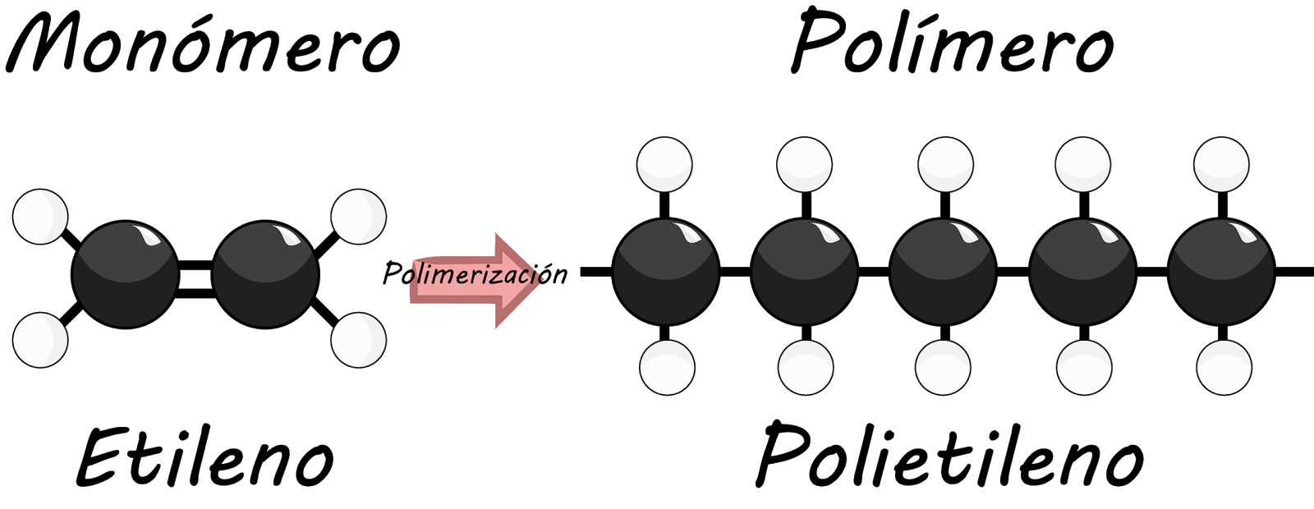
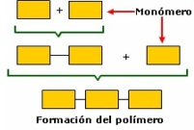
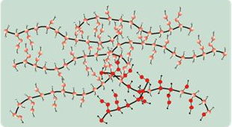
INTRODUCCIÓN
Polímero:
macromolécula formada por monómeros
Plástico:
material orgánico formado por polímeros

Slide 4
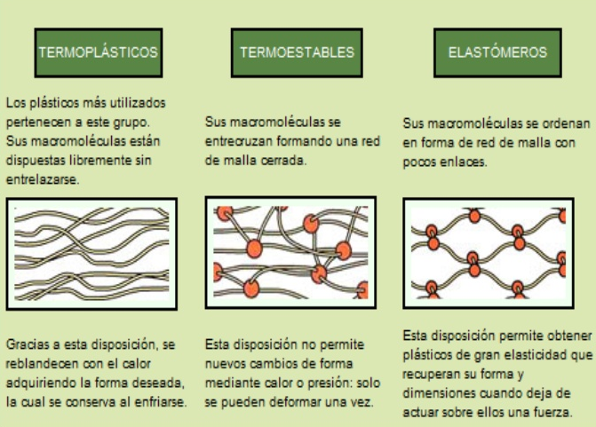
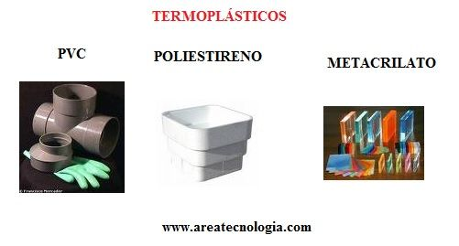
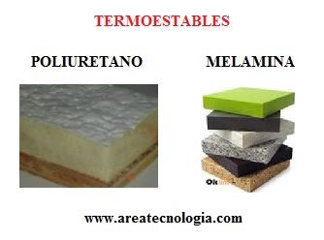
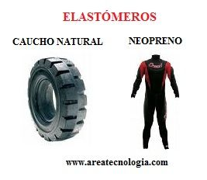
INTRODUCCIÓN
Clasificación de los plásticos en función de su estructura

Slide 5

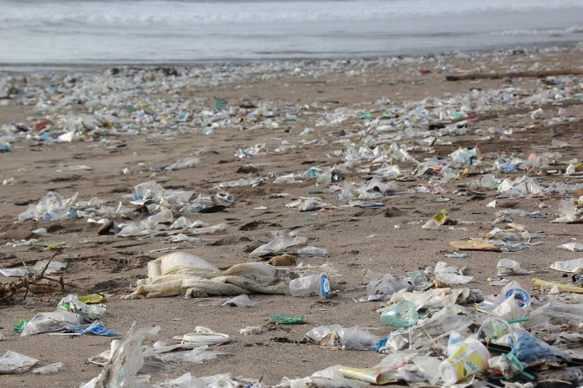
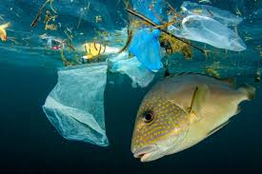
NECESIDAD DE RECICLAJE
Contaminación
Valor económico que representan los plasticos

Slide 6
RECICLAJE DE LOS PLÁSTICOS
En 1988 la SPI desarrolló los símbolos que identifican el contenido de resina del recipiente
Todos éstos son termoplásticos pues su reciclaje es fácil y se pude repetir este proceso tantas veces como se quiera.

Slide 7
RECICLAJE DE LOS PLÁSTICOS
1. PET: tereftalato de polietileno, politereftalato de etileno, polietilentereftalato o polietileno tereftalato.
Obtención:

Slide 8
RECICLAJE DE LOS PLÁSTICOS
1. PET: tereftalato de polietileno, politereftalato de etileno, polietilentereftalato o polietileno tereftalato.
Grado Botella : se habla de PET
Dos tipos:
Grado Textil : se habla de poliéster
Características
Aplicaciones
Es transparente y cristalino, aunque admite algunos colorantes.
Buena resistencia química y térmica.
Muy buena barrera a CO2 y aceptable barrera a O2 y humedad.
Liviano, permite que una botella pese 20 veces menos que su contenido.
Aprobado para su uso en productos que deban estar en contacto con productos alimentarios.
Levemente tóxico

Slide 9
RECICLAJE DE LOS PLÁSTICOS
1. PET: tereftalato de polietileno, politereftalato de etileno, polietilentereftalato o polietileno tereftalato.
Han de ser de un solo uso

Slide 10
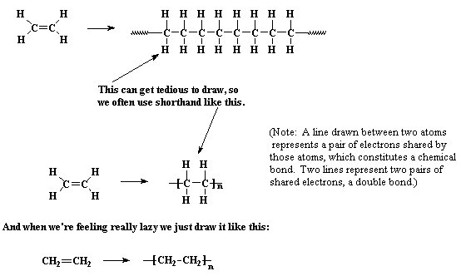
RECICLAJE DE LOS PLÁSTICOS
2. HDPE y 4. LDPE: polietileno de alta densidad y de baja de densidad.
Obtención:

Slide 11
RECICLAJE DE LOS PLÁSTICOS
2. HDPE y 4. LDPE: polietileno de alta densidad y de baja de densidad.
Características
Características
Flexible
Impermeable
Inerte
No tóxico
Mejores propiedades mecánicas y mejor resistencia química y térmica que el LDPE debido a su mayor densidad.
Flexible
Impermeable
Inerte
No tóxico
Buen aislante eléctrico

Slide 12
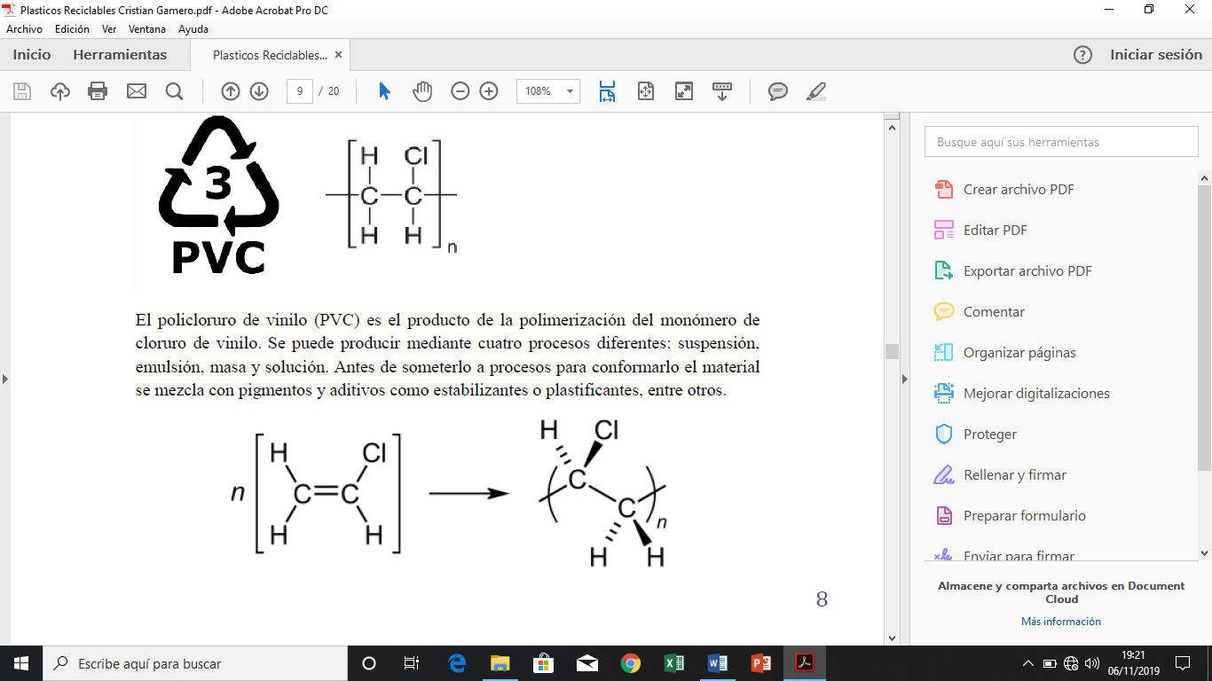
RECICLAJE DE LOS PLÁSTICOS
3. PVC: policloruro de vinilo
Obtención:
Aplicaciones
Características
Dúctil y tenaz
Estabilidad dimensional
Resistencia ambiental
Rígidos
Flexibles

Slide 13
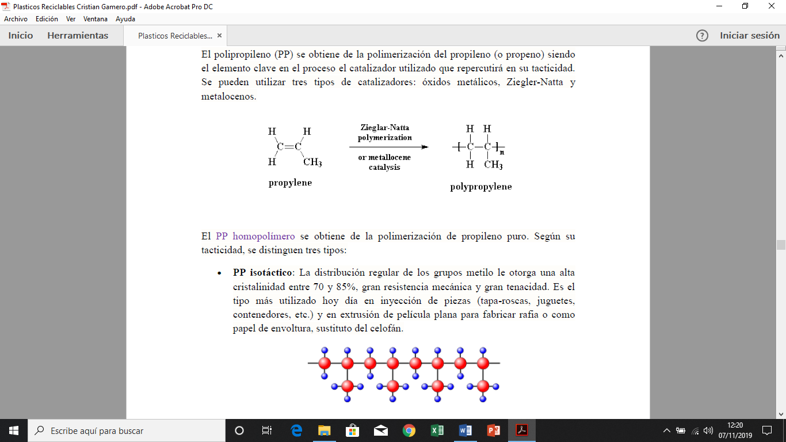
RECICLAJE DE LOS PLÁSTICOS
5. PP: polipropileno
Obtención:
Elemento clave: CATALIZADOR Tacticidad

Slide 14
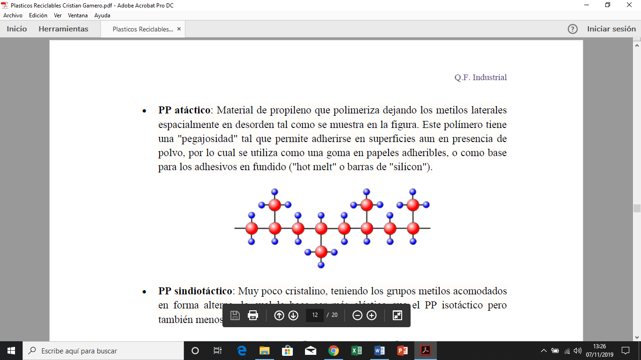
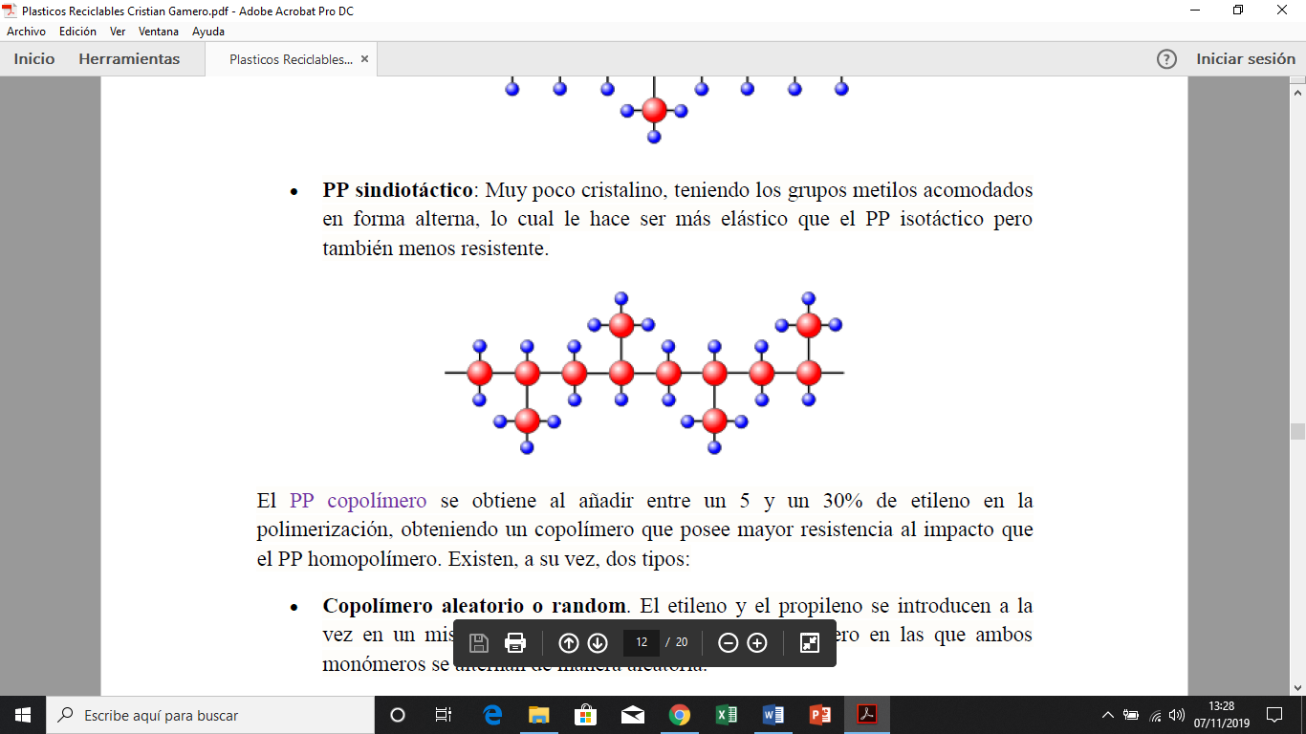
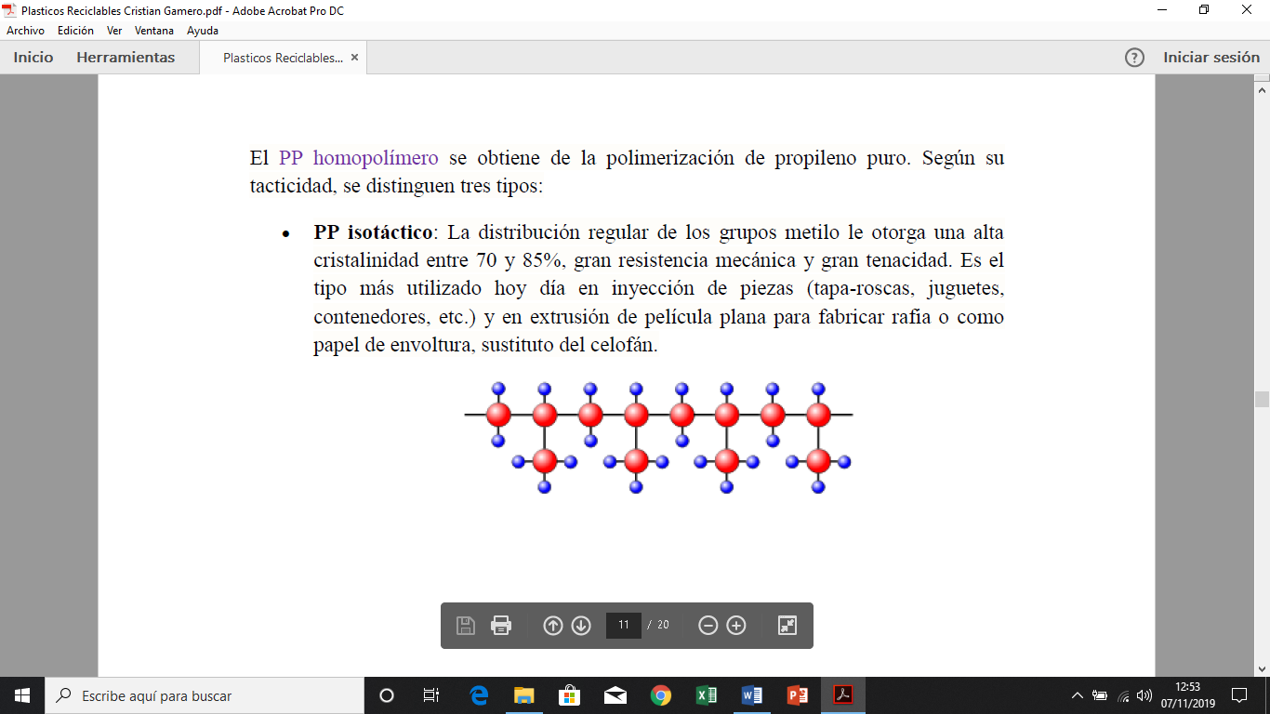
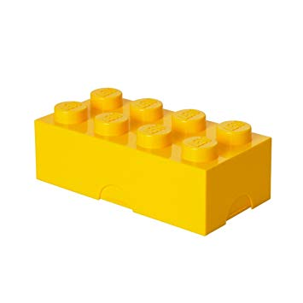
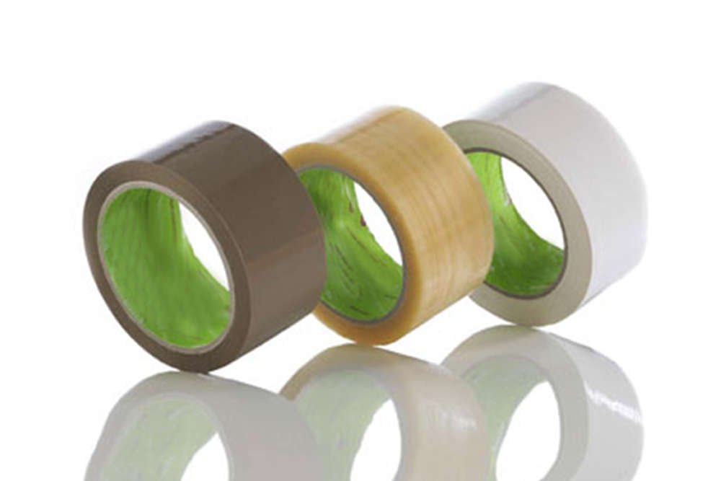
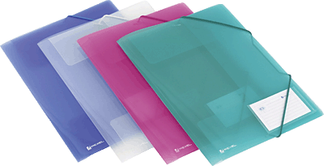
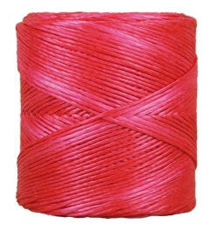
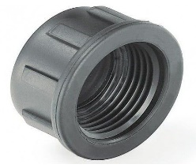
RECICLAJE DE LOS PLÁSTICOS
5. PP: polipropileno En función de su tacticidad
PP isotáctico
PP atáctico
PP sindiotáctico
Características
Características
Características
Alta cristalinidad
Gran resistencia mecánica
Gran tenacidad.
Alta "pegajosidad“
Características similares al isotáctico
Más elástico
PP sindiotáctico

Slide 15
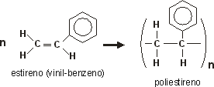
RECICLAJE DE LOS PLÁSTICOS
6. PS: poliestireno
Obtención:

Slide 16
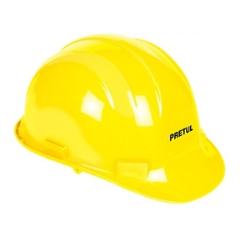
RECICLAJE DE LOS PLÁSTICOS
6. PS: poliestireno existen 4 tipos
Poliestireno cristal
poliestireno de alto impacto
poliestireno expandido
poliestireno extruido
Características
Características
Características
Características
Transparente
Duro
Frágil
Resistente al impacto
Opaco
Blanquecino
Muy ligero
95% poliestireno y 5% de un gas
Espuma rígida
Burbujas cerradas y compactas
PP sindiotáctico

Slide 17
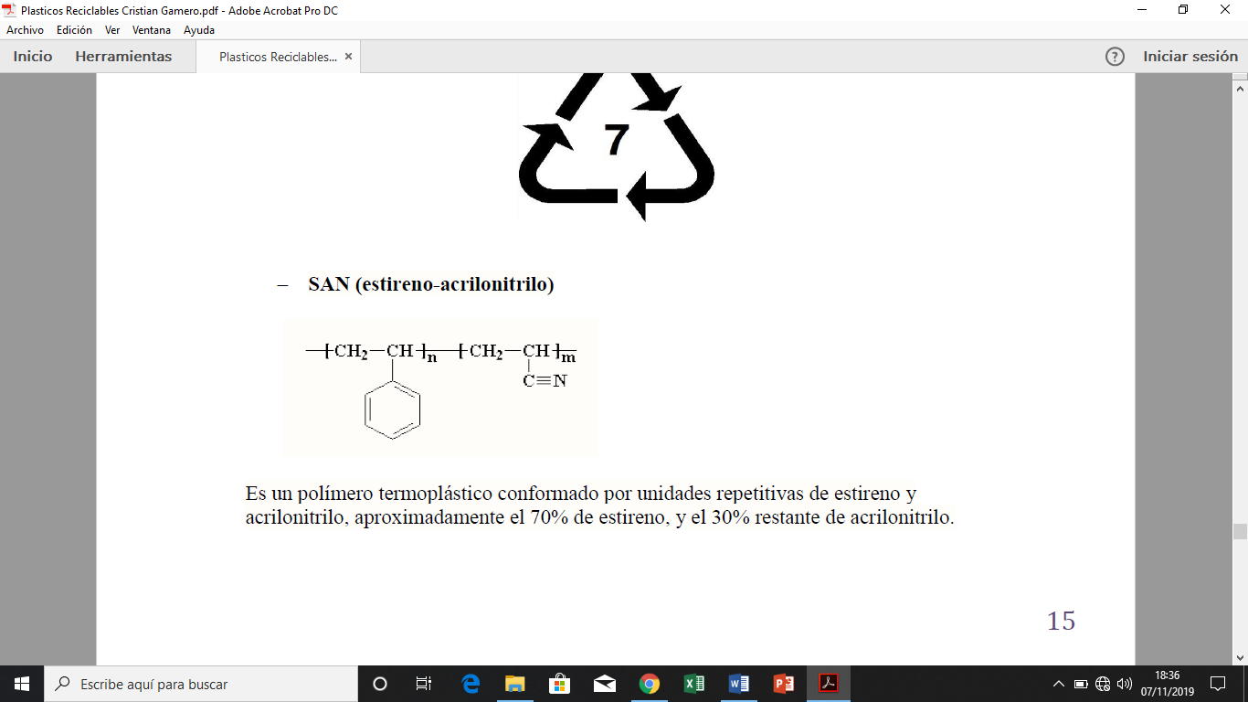
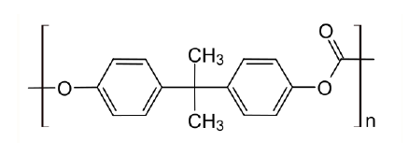
RECICLAJE DE LOS PLÁSTICOS
7. Otros
- SAN (estireno-acrilonitrilo)
SAN
- PC (Policarbonato)
PC

Slide 18
MUCHAS GRACIAS
POR SU ATENCIÓN

